Slide 1
Acceptance Test (Pruebas de aceptación)
Steven Nikolai Bermudez Vega.
Jose Luis Gomez Camacho.

Slide 2
Definición
Las pruebas de aceptación se crean a partir de historias de usuarios. Estas verifican en una o varias historias del cliente que de alguna manera que la funcionalidad del proyecto funcione.

Slide 3

Historias de usuarios.
- Son historias escritas por los clientes para ver que el proyecto realice las necesidades de ellos, no existe limites en la descripción del interfaz.
- Un gran problema de las historias de uso es que los clientes no dan suficientes detalles y descripciones en sus historias.

Slide 4

Requisitos para una buena prueba de aceptación.

Slide 5

Requerimientos de usuario

Slide 6

Requerimientos de sistema.

Slide 7

Procesos de negocio.

Slide 8
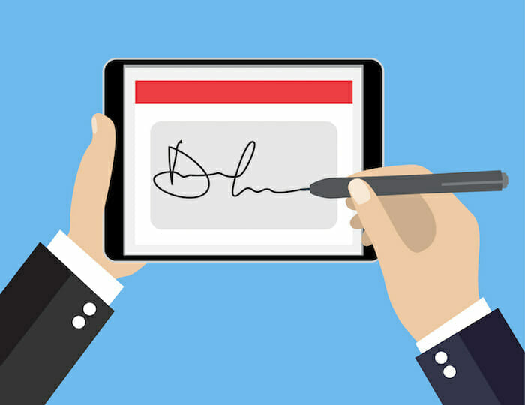
Conclusión
Son pruebas formales las cuales cumplen un objetivo con respecto a las necesidades del usuario, requerimientos y procesos de negocio. El cliente determina si el sistema cumple o no los criterios de aceptación que ellos requieren. Ellos dan la ultima palabra.

Slide 9
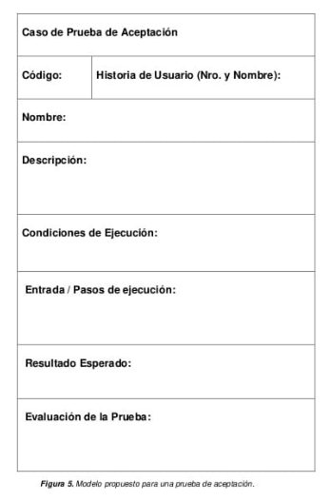
Evaluación de una prueba de aceptación.

